Slide 1


Sorting (Pengurutan) Arief ichwani, M.T.
FASILKOM UEU

Slide 2
Pengantar Sorting #1
Sorting= pengurutan
Sorted= terurut menurut kaidah/aturan tertentu
Data pada umumnya disajikan dalam bentuk sorted.
Contoh:
Data Mahasiswa
Kata-kata dalam kamus
File-file di dalam sebuah directory
Indeks sebuah buku
Data mutasi rekening tabungan
Bayangkan jika data di atas tidak terurut!

Slide 3
Pengantar Sorting #2
Pengurutan data (sorting) didefinisikan sebagai suatu proses untuk menyusun kembali himpunan objek menggunakan aturan tertentu.
Menurut Microsoft Book-shelf, definisi algoritma pengurutan adalah algoritma untuk meletakkan kumpulan elemen data ke dalam urutan tertentu berdasarkan satu atau beberapa kunci dalam tiap-tiap elemen.

Slide 4
Macam-macam Sorting
Ada dua macam urutan yang biasa digunakan dalam proses pengurutan yaitu
urut naik (ascending) yaitu dari data yang mempunyai nilai paling kecil sampai paling besar
urut turun (descending) yaitu data yang mempunyai nilai paling besar sampai paling kecil.

Slide 5
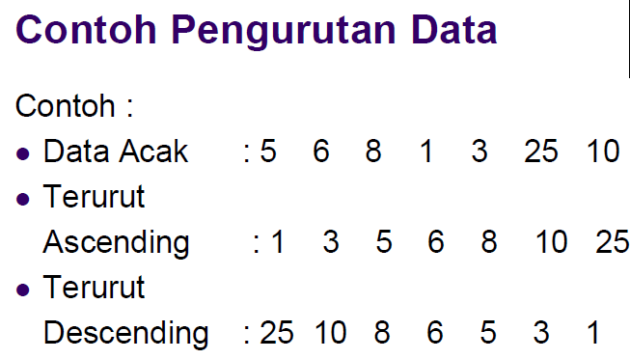

Slide 6
Keuntungan dari data yang sudah dalam keadaan terurutkan antara lain :
Data mudah dicari (misalnya dalam buku telepon atau kamus bahasa), mudah untuk dibetulkan, dihapus, disisipi atau digabungkan. Dalam keadaan terurutkan, kita mudah melakukan pengeekan apakah ada data yang hilang
Melakukan komppilasi program komputer jika tabel-tabel simbol harus dibentuk
Mempercepat proses pencarian data yang harus dilakukan berulang kali.

Slide 7
Klasifikasi Sorting
Metode pengurutan yang digunakan dapat diklasifikasikan menjadi dua katagori yaitu :
pengurutan internal, yaitu pengurutan dengan menggunakan larik (array). Larik tersimpan dalam memori utama komputer
pengurutan eksternal, yaitu pengurutan dengan menggunakan berkas (sequential access file). Berkas tersimpan dalam pengingat luar, misalnya cakram atau pita magnetis.

Slide 8
Metode Sorting
Untuk melakukan proses pengurutan tersebut dapat digunakan berbagai macam cara / metoda. Beberapa metode diantaranya :
Insertion Sort
Selection Sort
Buble / Exchange Sort
Merger Sort
Quick Sort

Slide 9
1. Insertion Sort (Penyisipan)
Insertion Sort mirip dengan cara orang mengurutkan kartu, selembar demi selembar kartu diambil dan disisipkan (insert) ke tempat yang seharusnya. Pengurutan dimulai dari data ke-2 sampai dengan data terakhir, jika ditemukan data yang lebih kecil, maka akan ditempatkan (diinsert) diposisi yang seharusnya. Pada penyisipan elemen, maka elemen-elemen lain akan bergeser ke belakang.

Slide 10
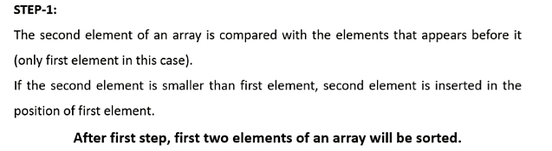
Tahapan dari Insertion Sort (1)

Slide 11
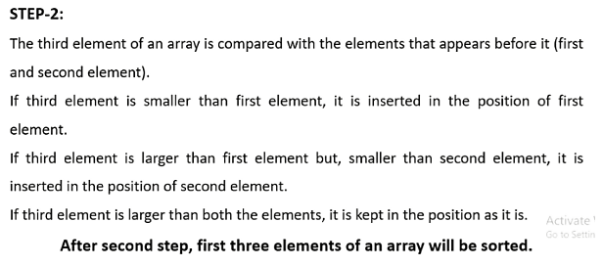
Insertion Sort(2)

Slide 12
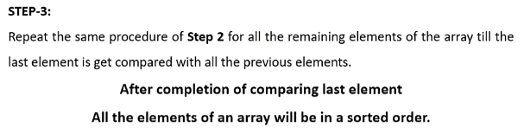
Insertion Sort(3)

Slide 13
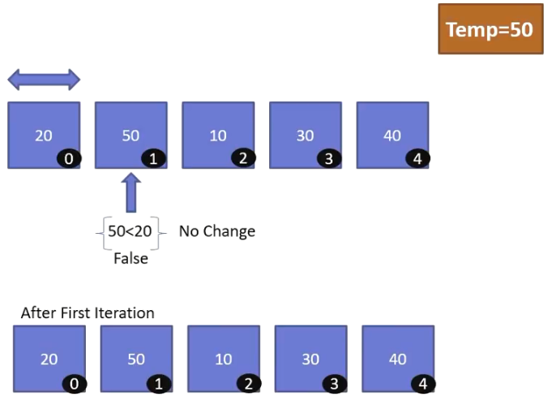
Contoh Insertion Sort:

Slide 14
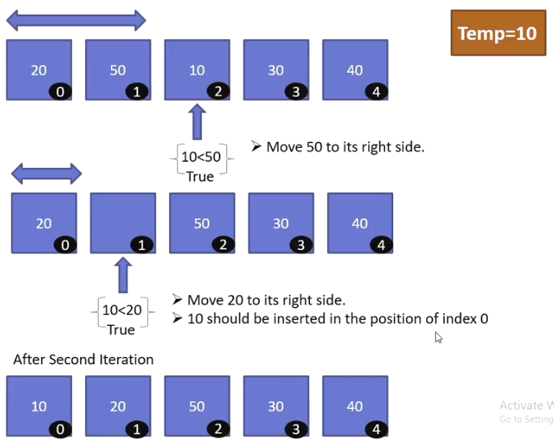

Slide 15
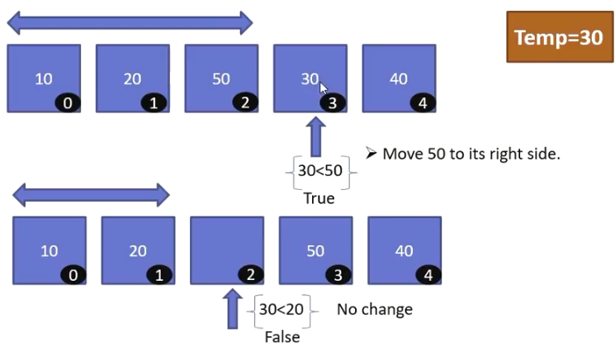

Slide 16
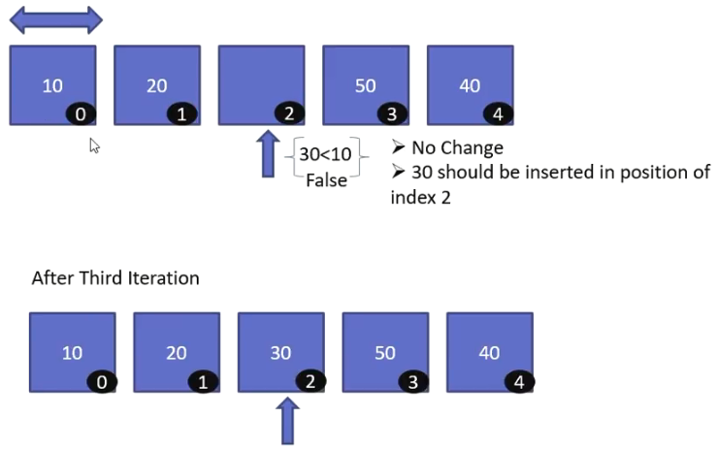

Slide 17
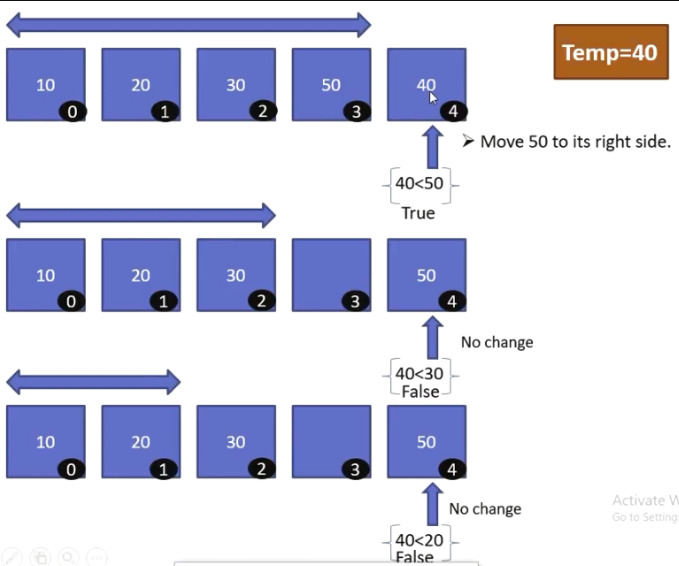

Slide 18
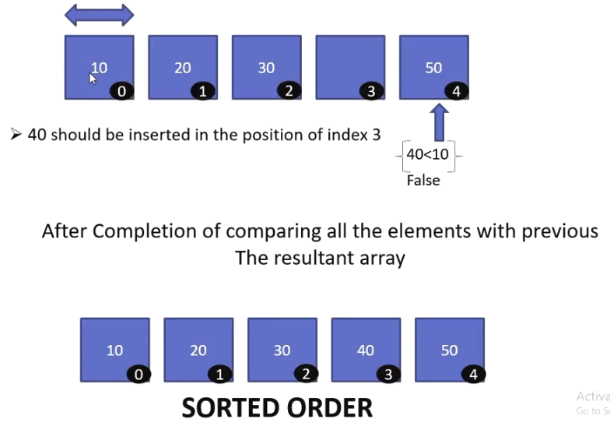

Slide 19
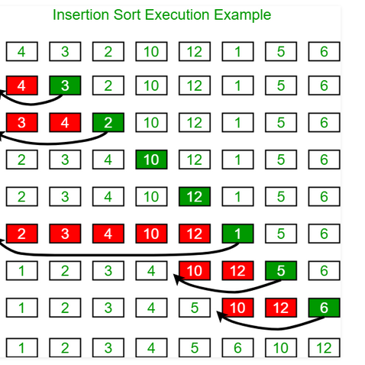
Insertion Sort
Contoh lain dari Insertion Sort

Slide 20
Insertion Sort Logic
//insertion sort logic for (i=1; i<n ;i++){ temp=a[i]; for (j=i; j>0 && temp <a[j-1]; j--){ a[j]=a[j-1]; } a[j]=temp; }

Slide 21
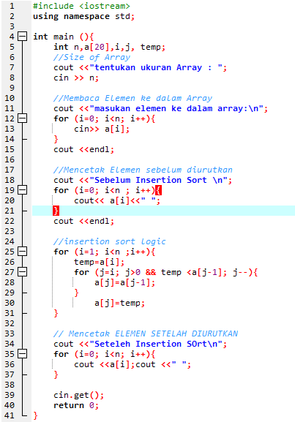
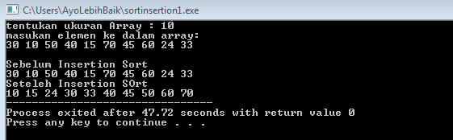
Program Insertion Sort
Menentukan size array
Input elemen Array
Mencetak sebelum insertion Sort
Insertion Logic
Setelah Insertion Sort

Slide 22
Tracking dari data ( 20, 10, 40, 30)
1-Iterasi
Index = 1= i
i=1, 1<4 (true), temp = a[i] = 10;
J = 1; 1>0 && 10<20 (true);
a[ j ] = a[ j-1]
a[1] = a[0]
a[1] = 20
J = 0; 0>0 && 10<a[-1] // temp<a[j-1] → False
a[0] = temp
a[0] = 10;
Hasil 1-Iterasi = 10, 20, 40, 30
Lakukan sampai 3- iterasi , dan hasil 3-iterasi adalah 10,20,30, 40

Slide 23
2 . Selection Sort
Metode seleksi melakukan pengurutan dengan cara mencari data yang terkecil kemudian menukarkannya dengan data yang digunakan sebagai acuan atau sering dinamakan pivot.
Proses pengurutan dengan metode seleksi /Selection Sort sebagai berikut :
Langkah pertama dicari data terkecil dari data pertama sampai data terakhir. Kemudian data terkecil ditukar dengan data pertama. Dengan demikian, data pertama sekarang mempunyai nilai paling kecil dibanding data yang lain.
Langkah kedua, data terkecil kita cari mulai dari data kedua sampai terakhir. Data terkecil yang kita peroleh ditukar dengan data kedua dan demikian seterusnya sampai semua elemen dalam keadaan terurutkan.

Slide 24
Selection Sort #2
ITEERATION | FOUND? | GESER KE POSISI INDEX
1 | Lowest Element | 0
2 | Next Lowest | 1
3 | Next Lowest | 2
n | n | n

Slide 25
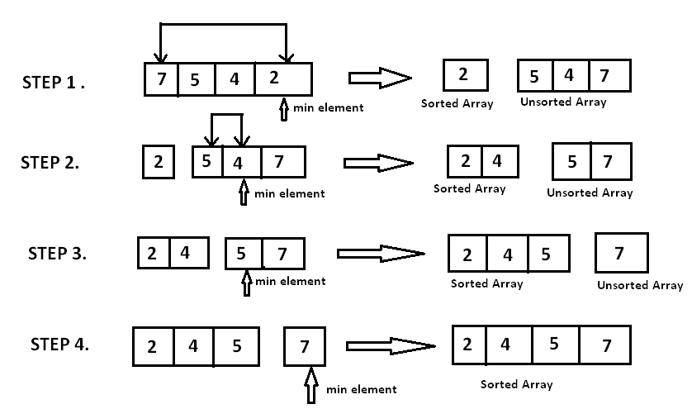
Selection Sort #3

Slide 26
Selection Sort Logic
//Selection Sort Logic for(i=0;i<size;i++){ min=i; for(j=i+1;j<size;j++){ if (a[j]<a[min]) min=j; temp =a[i]; a[i] =a[min]; a[min]=temp; } }

Slide 27
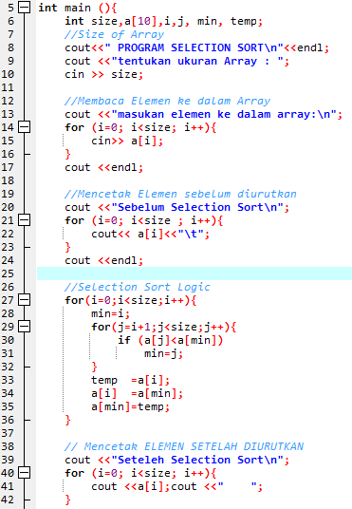
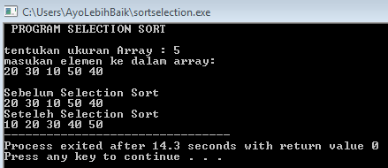
Program Selection Sort
Output :

Slide 28
Tracking Program Selection Sort #1 Elemen Array = 20,30,10,50,40
1-Iterasi
i=0; 0<5; min = 0;
j=1; 1<5;
a[1] <a[0]
30<20 (False)
j=2; 2<5;
a[2]<a[0]
10<20 (true)
min=2;
j=3 , 3<5
a[3]<a[0]
50<20 (False)
j=4, 4<5
a[4]<a[0]
40<20 (False)
j=5,5<5 (False)
temp = a[0]=20
a[0] = a[2]=10
a[2] = 20
Sebelumnya: 20, 30,10, 50,40
Sort 1-iterasi : 10,30,20,50,40

Slide 29
Tracking Program Selection Sort #2
II-Iterasi
i=1; 0<5; min = 1;
j=2; 2<5;
a[2] <a[1]
20<30 (True)
min=2;
j=3; 3<5;
a[3]<a[1]
50<30 (false)
j=4 , 3<5
a[4]<a[1]
40<30 (False)
j=5, 5<5 (False)
temp = a[1]=30
a[1] = a[2]=20
a[2] = temp = 30
Sebelumnya : 10,30,20,50,40
Sort 2-iterasi : 10,20,30,50,40
Tracking sampai selesai!

Slide 30
3. Bubble Sort
Buble sort meupakan metode yang mengurutkan data dengan cara membandingkan masing-masing elemen, kemudian melakukan penukaran bila perlu. Metode ini mudah dipahami dan diprogram, tetapi bila dibandingkan dengan metode lain yang kita pelajari, metode ini merupakan metode yang paling tidak efisien.

Slide 31
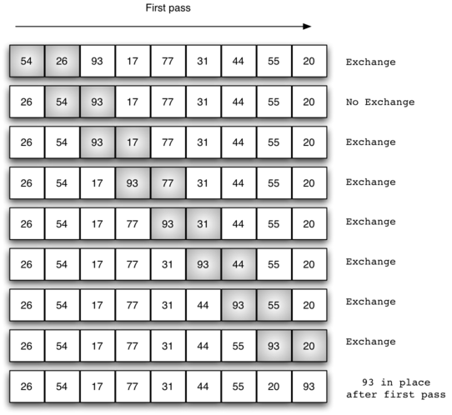
Bubble Sort
Konsep Bubble Sort adalah sebagai berikut :
Contoh Tracking konsepnya :
Perhatikan Gambar disamping kanan ini!

Slide 32
Bubble Sort Logic
//Bubble Sort Logic for (i=1;i<n;i++){ for(j=0;j<n-i;j++){ if(a[j]>a[j+1]){ temp=a[j]; a[j]=a[j+1]; a[j+1]=temp; } } }

Slide 33
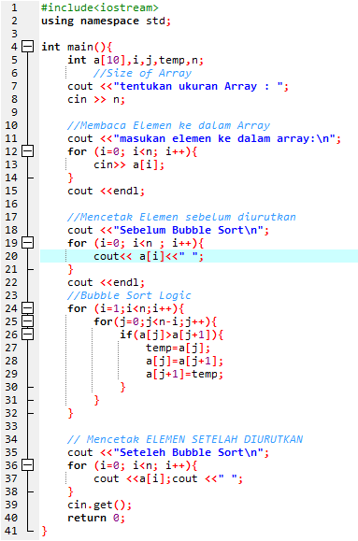
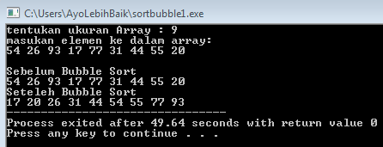
Program Bubble Sort

Slide 34
Kelemahan dan Kelebihan Bubble Sort
Kelebihan Bubble Sort
Metode Bubble sort merupakan metode paling simpel
Metode Bubble sort mudah difahami algoritmanya

Slide 35
Kelemahan Bubble Sort
Tidak efesien, pada saat mengurutkan data yang sangat besar akan mengalami keterlambatan luar biasa, atau dengan kata lain kinerja memburuk cukup signifikan ketika data yang diolah cukup banyak.
Jumlah iterasi banyak, jumlah pengulangan akan tetap sama jumlahnya walaupun data sesungguhnya sudah cukup terurut. Hal ini akan disebabkan setiap data yang dibandingkan dengan setiap data yang lain untuk menentukan posisinya.

Slide 36
4. Merger Sort
Merger sort adalah metode pengurutan data yang dilakukan dengan menggunakan cara divide and conquer yaitu dengan memecah kemudian menyelesaikan setiap bagian kemudian menggabungkannya kembali. Pertama data dipecah menjadi 2 bagian dimana bagian pertama merupakan setengah (jika data genap) atau setengah minus satu (jika data ganjil) dari seluruh data, kemudian dilakukan pemecahan kembali untuk masing-masing blok sampai hanya terdiri dari satu data tiap blok.

Slide 37
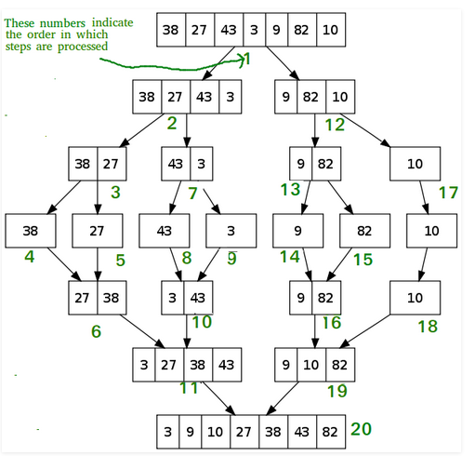
Konsep Merger Sort
Tahap pertama tentukan
Nilai tengah dengan Mid = low+high/2
(low to mid) (mid+1 to high)

Slide 38
5. QUICK SORT
Quicksort adalah algoritma Divide dan Conquer. Quick Sort mengambil elemen sebagai pivot dan mempartisi array yang diberikan di sekitar pivot yang dipilih. Ada banyak versi quick Sort yang memilih pivot dengan berbagai cara.
Selalu pilih elemen pertama sebagai pivot.
Selalu pilih elemen terakhir sebagai pivot (diterapkan di bawah)
Pilih elemen acak sebagai pivot.
Pilih median sebagai pivot (poros)

Slide 39
Proses utama dalam quickSort adalah partisi (). Target dari partisi adalah, diberikan array dan elemen x array sebagai pivot, letakkan x pada posisi yang benar dalam array yang diurutkan dan letakkan semua elemen yang lebih kecil (lebih kecil dari x) sebelum x, dan letakkan semua elemen yang lebih besar (lebih besar dari x) setelah x. Semua ini harus dilakukan dalam waktu linier.

Slide 40
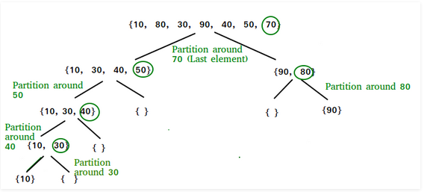
Contoh : Quick Sort

Slide 41
THANK YOU
Arief Ichwani, S.T., M.T.
Email : arief.ichwani@esaunggul.ac.id
Sistem Informasi - FASILKOM UEU
Jl.Arjuna No.108 Kebon Jeruk Jakarta Barat
Contact Person 085221197585

